Slide 1


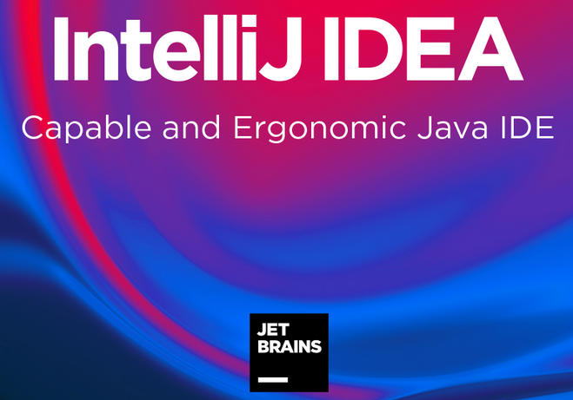
CORSO DI PROGRAMMAZIONE 3
AA 2022/23
UNIVERSITÀ DEGLI STUDI DI NAPOLI PARTHENOPE
Proponente: Maiuri Luca , Mat:0124001418 Progetto: PersonalManager Application
Scopo del progetto: Simulare un software di gestione di progetti personali basati su obbiettivi quantificabili in maniera definita( es: monetari ) e legati ad lasso temporale definito. Il software deve fornire all’utente indicazioni sul progresso e sulla quantità di step ( e relativo valore ) da conseguire ogni giorno che separa l’utente dalla deadline del progetto.
Per la creazione di questo progetto sono stati utilizzati i seguenti componenti e software aggiuntivi:

Slide 2
CORSO DI PROGRAMMAZIONE 3
AA 2022/23
UNIVERSITÀ DEGLI STUDI DI NAPOLI PARTHENOPE
Schema di flusso di alcune operazioni comuni:
Login
Login
Istanza
Utente
Scelta
utente
Dati Corretti?
Database
Coordinator
DB
Register
Schermata utente
Istanza
Mediatore

Slide 3
CORSO DI PROGRAMMAZIONE 3
AA 2022/23
UNIVERSITÀ DEGLI STUDI DI NAPOLI PARTHENOPE
La gestione dei dati di accesso dell’utente è completamente demandata al sistema interno del database.
Il database è sfruttato come un semplice “archivio” di ogni utente, ognuno possiede una propria tabella il cui nome corrisponde a quello dell’utente.
Il programma sfrutta due istanze che hanno un collegamento al database tramite il thin driver JDBC per postgres:
  Un istanza “Mediator” che si crea basandosi sui dati forniti da un file .env che contiene le indicazioni per connettersi allo specifico database con permessi privilegiati(ma non super-admin).
  Un istanza “utente” che ha il semplice scopo di poter gestire la propria tabella di apparteneza, spetta all’utente fornire tutti i dati necessari per accedere al database.

Slide 4
CORSO DI PROGRAMMAZIONE 3
AA 2022/23
UNIVERSITÀ DEGLI STUDI DI NAPOLI PARTHENOPE
La generalizzazione delle query per il database:
All’utente sono permesse tutte le operazioni standard sulla propria tabella (SELECT, INSERT,.. etc.) un apposita classe si occupa di costruire le stringhe di query in maniera corretta da poter somministrare ai metodi del driver JDBC.
Nel progetto esiste un singolo metodo che si occupa di questo aspetto e che in base alla richiesta della utente applica un logic definita in base al tipo di query richiesto( Apposito tipo ENUM ).
Le altre tipologie di query che non riguardano le operazioni sulle tabelle sono gestite in maniera simile ma richiedono metodi separati e logiche specifiche.

Slide 5
CORSO DI PROGRAMMAZIONE 3
AA 2022/23
UNIVERSITÀ DEGLI STUDI DI NAPOLI PARTHENOPE
Conclusioni e considerazioni:
Il progetto soddisfa i minimi requisiti necessari a dimostrare le funzionalità legati ad essi.
Sono stati implementati almeno tre pattern(Adapter,Builder e Factory) si è tentato di implementarne un quarto( Mediator per la gestione delle istanze del DB) ma dati i limiti di tempo e complessità si è deciso di scartarlo per concentrasi su altri aspetti che richiedevano attenzione.
La gui grafica implementata tramite JavaFX ha richiesto molto tempo e vari tentativi di applicazione dovuta alla natura dell’implementazione ( Mono thread ) col pattern MVC, in questo ambito si è optato per la minima funzionalità, per cui molti aspetti risultano “crudi” e “non appetibili” all’occhio.
Il progetto il molte sue parti non rispetta i canoni di una programmazione riutilizzabile e mantenibile , specialmente nel parte della GUI, in quanto molte classi sono difficilmente estendibili e richiederebbero un attento lavoro di refactoring volto a renderle almeno aderenti ai principi di riutilizzo / modifica senza rendere inutilizzabili alcune parti.

